Slide 1
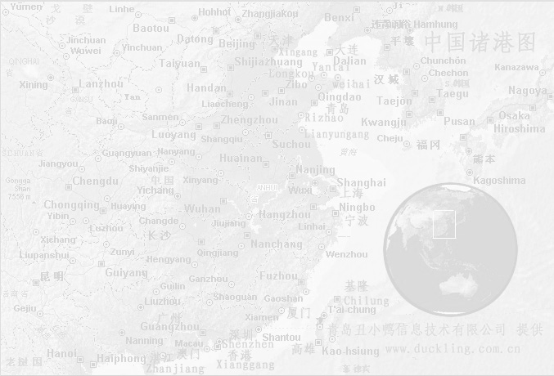

博富特咨询
全面
专业
实用

Slide 2



关于博富特
博富特培训已拥有专业且强大的培训师团队-旗下培训师都拥有丰富的国际大公司生产一线及管理岗位工作经验，接受过系统的培训师培训、训练及能力评估，能够开发并讲授从高层管理到基层安全技术、技能培训等一系列课程。
我们致力于为客户提供高品质且实用性强的培训服务，为企业提供有效且针对性强的定制性培训服务，满足不同行业、不同人群的培训需求。
博富特认为：一个好的培训课程起始于一个好的设计,课程设计注重培训目的、培训对象、逻辑关系、各章节具体产出和培训方法应用等关键问题。

Slide 3
职业健康与安全
简介安全生产标准化和
OHSMS体系
集装箱作业现场管理
内容提示
变电所安全管理
加油站安全管理
油库、危险物品安全管理

Slide 4
安全生产标准化
定义
时间
通过建立安全生产责任制，制定安全管理制度和操作规程，排查治理隐患和监控重大危险源，建立预防机制，规范生产行为，使各生产环节符合有关安全生产法律法规和标准规范的要求，人、机、物、环处于良好的生产状态，并持续改进，不断加强企业安全生产规范化建设。
2010年4月15日，国家安全生产监督管理总局发布了《企业安全生产标准化基本规范》安全生产行业标准，标准编号为AQ/T9006—2010，自2010年6月1日起实施
安全生产责任制 制度规程 隐患
危险源 预防 规范 持续改进
AQ/T9006—2010

Slide 5
隐患排查和治理
安全生产标准化
安全投入
重大危险源监控
组织机构
安全管理制度
职业健康
内容
人员教育培训
应急救援
持续改进
设备设施运行管理
事故的报告和调查处理
作业安全管理
绩效评定

Slide 6
OHSMS体系
历史背景
21世纪
20世纪50年代
1.控制一切风险，将损失控制
与全面管理方案配合，实现
系统化管理
2.综合考虑人、机、料、法、环
及法律责任、人力资源等。
20世纪90年代
1.控制有关人身受伤的意外
2.防止意外的事故再发生
3.是一中消极控制
20世纪70年代
1.发展到控制风险的阶段
2.比较全面、积极控制个人因素和工作或系统
1.对损失进行一定的的控制
2.考虑人、设备、材料、环境有关的问题
3.停留在被动和消极的控制风险

Slide 7
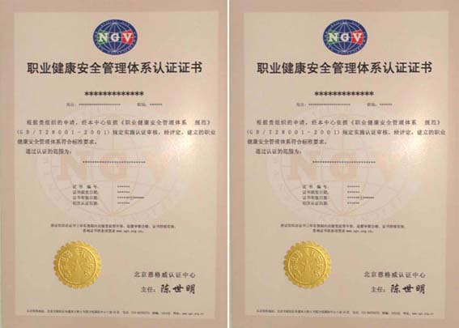
OHSMS体系
定义：为建立职业安全健康方针和目标并实现这些目标所制定的一系列相互联系或相互作用的要素。
释义：为了建立、实现方针和目标要做的事情

Slide 8
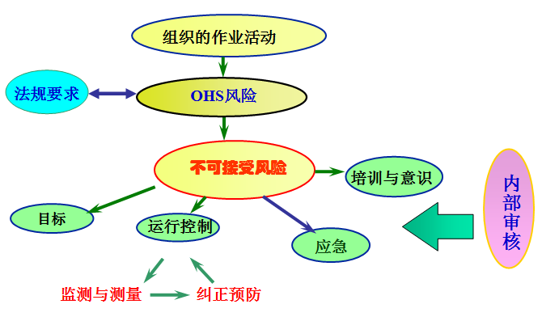
OHSMS体系
体系操作主要过程

Slide 9

OHSMS体系
PDCA管理模式
2
策划
1
职业健康安全
方针
3
实施和运行
4
检查和
纠正措施
6
持续改进
5
管理评审
Notes:
优秀PPT的定义有很多种，但万变不离其中，制作PPT的终极目标就是要让别人了解你的思想，要想方设法吸引别人的眼球。你可以通过很多方法达到这个目的，比如丰富详实的内容，光彩夺目的模板，精妙绝伦的动画，当然还有演讲者的演说水平和与观众互动等等。以上的几点中，你能够做到2-3点的话，你的PPT就可以称得上是优秀的。但值得注意的是，如果你某一点做的很糟的话，那你的PPT就是失败的，可以说是“一票否决”。所以，请大家注意，一个优秀PPT不一定是每个部分都做到最好，而是每个部分都不搞砸，有几个部分比较突出即可。

Slide 10
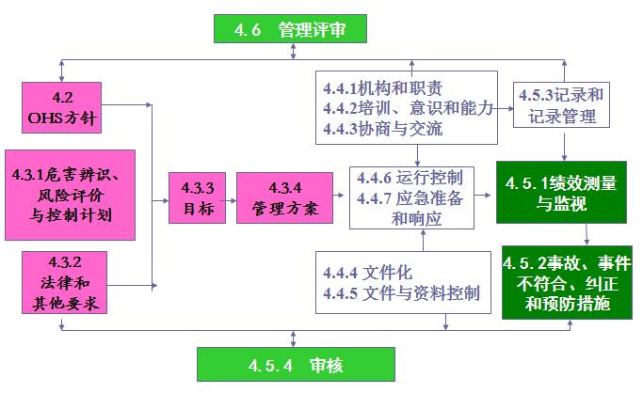
OHSMS体系
ohsms要素之间的关系

Slide 11
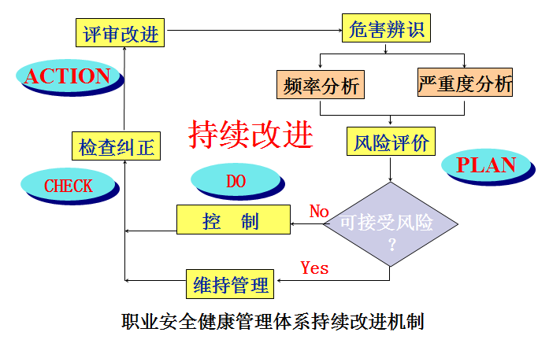
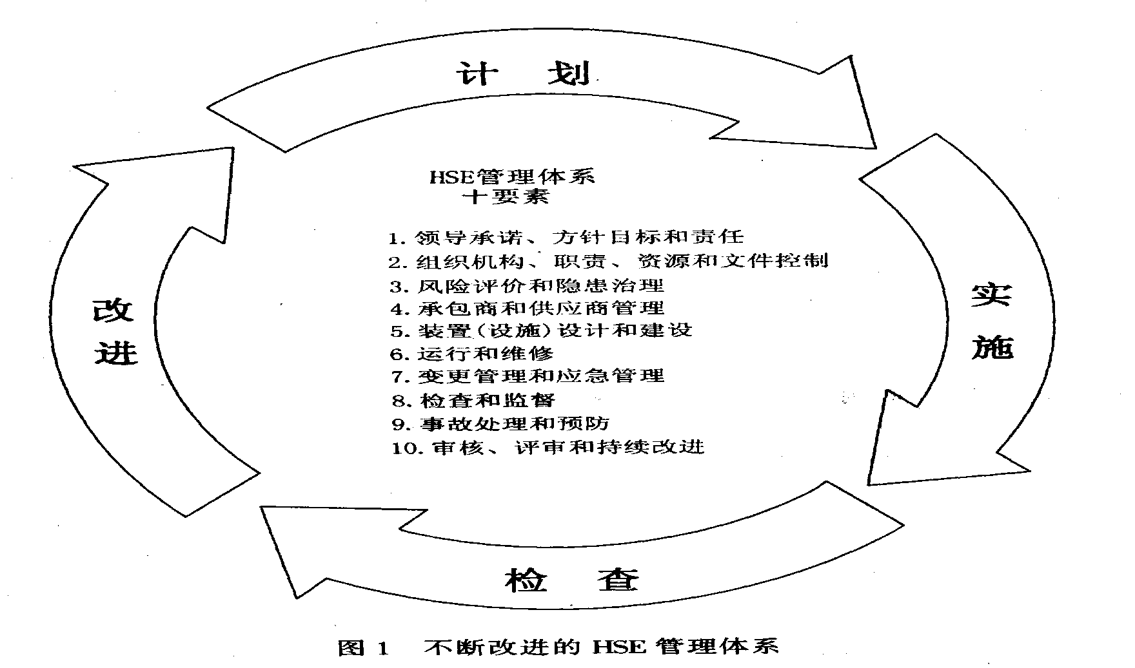
OHSMS体系

Slide 12
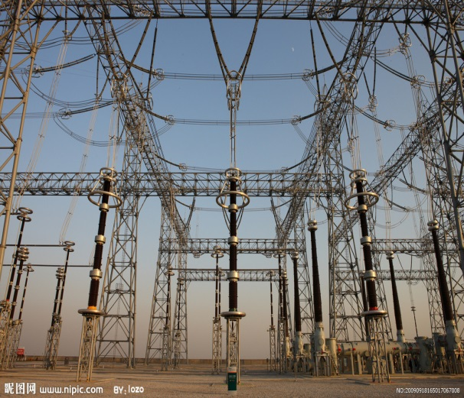
变电所安全管理
1.保护屏
2.开关柜
3.户外开关
4.隔离开关
5.主变
预先危险性分析
安全检查表
隐患整改通知书
复查、归档

Slide 13
变电所安全管理
变电所安全管理
人员 | 1.日常进行安全教育培训 2.做好变电所工作日志 3.签订安全生产责任状 4.三级安全教育
机械 | 1.机械应一备一用 2.日常安全检查 3.工艺安全操作规程及检修维护制度
周围环境 | 1.做好静电防护设施 、小动物咬线措施 2. 设置警告标志 3.在机械上方设置操作规程牌
管理 | 1.加强日常的安全检查 2.建立适当的安全奖惩制度 3.做好三级安全教育 4.制定进入作业的安全要求

Slide 14
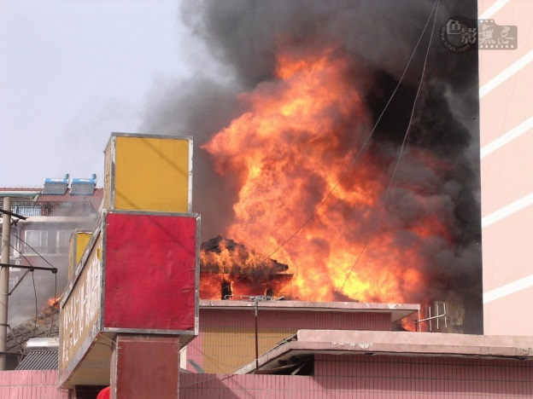
油库、危险物品安全管理
预先危险性分析
1.油库安全检查表
2.危险物品安全检查表
安全检查表
隐患整改通知书
复查、归档

Slide 15
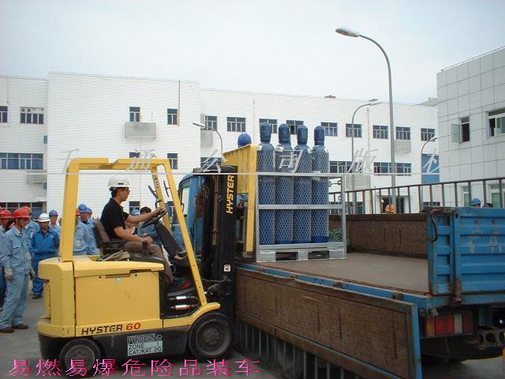
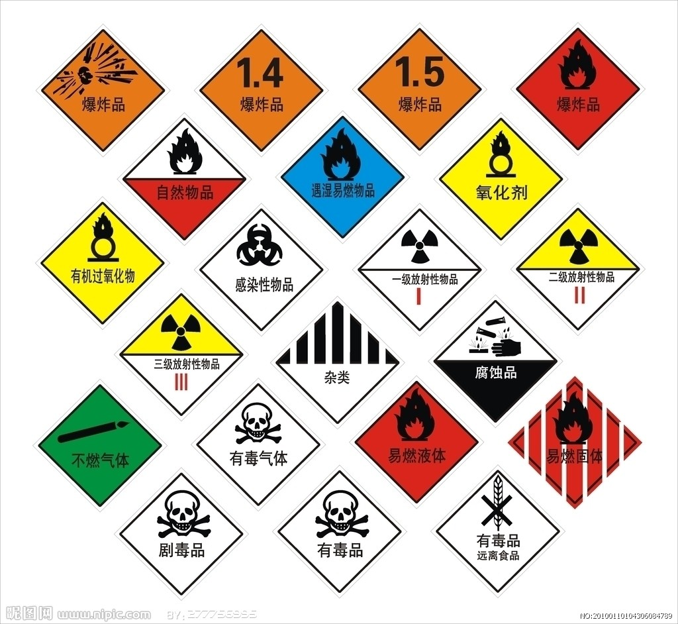
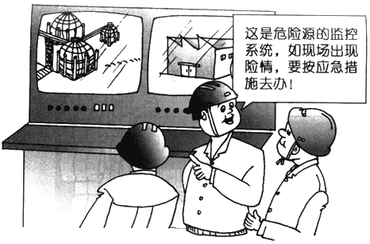
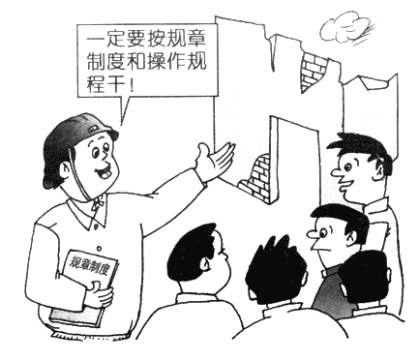
油库、危险物品安全管理

Slide 16
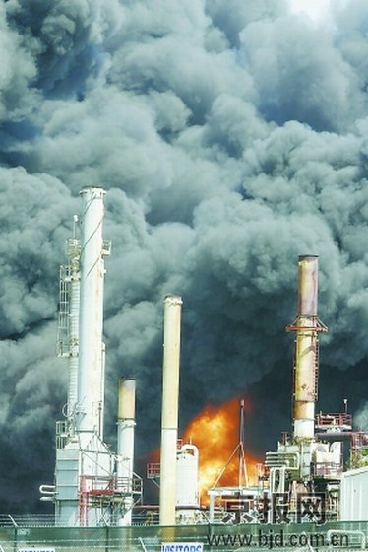
加油站安全管理
预先危险性分析
1.安全管理
2.总图布置
3.工艺及设施
4.电气装置
安全检查表
隐患整改通知书
复查、归档

Slide 17
集装箱作业现场管理（重点）
集装箱安全操作规程
现场人员管理
刘华柑
周围环境管理
陈立宝
管理内容
现场机械设备管理
李诗进
材料运输、操作管理
吴荣平

Slide 18
人员管理
起重机操作（持证上岗）
1.掌握起重吊运指挥信号
2.严禁随意解除、拆除及调整安全保护装置；严禁用限位装置代替操纵机构
3.司机上车工作时，应先鸣铃示意，得到指挥信号后，方可进行操作，起吊时应以慢速先把钢丝绳拉紧，然后再用正常速度起吊，服从领导，听从工作安排，严禁酒后上班
5.严禁用非载人起重机载运人员
6.在大型起重、危险物品起吊前，必须办理安全施工作业票
7.起重机吊有重物时，操作人员不得离开操作室
8.作业时，操作人员不得从事与操作无关的事情或与他人闲谈
9.认真填写《机械设备技术记录薄》，按要求填写运转记录

Slide 19
人员管理
电、气焊工（持证上岗）
1.必须遵守焊、割设备一般安全规定及电焊机安全操作规程
2.电焊机外壳，必须接地良好，其电源的装拆应由电工进行把线、地线禁止与钢丝绳接触，更不得用钢丝绳索或机电设备代替零线，所有地线接头，必须连接牢固
3.更换场地移动把线时，应切断电源并不得手持把线爬梯登高
4.清除焊渣或采用电弧气刨清根时，应戴好防护眼镜或面罩，防止铁渣飞溅伤人
5.焊、割作业人员从事高处、水上等作业，必须遵守相应的安全规定。
6.严禁无证人员从事焊、割作业。

Slide 20
人员管理
运输机司机（持证上岗）
1.严格遵守交通规则和有关规定，证、照齐全，不准驾驶与证件不符的车辆，严禁酒后开车。
2.发动前应将变速杆放到空档位置，并拉紧手刹车
3.发动后应检查各种仪表、方向机构、制动器、灯光是否灵敏可靠，并确认周围无障碍物后，方可鸣号起步
4.不得违章带人
5.禁止疲劳驾驶、超速行驶

Slide 21
人员管理
电工（持证上岗）
1.线路上禁止带负荷接电或断电，并禁止带电操作 。
2.电气着火，应立即将有关电源切断后，使用泡沫灭火器或干砂灭火。
3.电气材料或设备需放电时，应穿戴绝缘防护用品，用绝缘棒安全放电。
4.在高压带电区域内部分停电工作时，人与带电部分应保持安全距离，并需有人监护。
5.禁止用其他金属线代替保险丝（片）。
6.严禁非电工人员从事电工作业。
7.作业过程应穿戴好绝缘手套、绝缘服、绝缘鞋

Slide 22
人员管理
检修员（持证上岗）
1.工作环境应干燥整洁，不得堵塞通道。
2.多人操作的工作台，中间应设防护网，对面方向操作时应错开。
3.剔铲工件时应防止铁屑飞溅伤人，活动板手不准反向使用，打大锤时不准戴手套，在大锤甩转方向上不准有人。
4.修理机械，应选择平坦坚实地点停放，支撑牢固和楔紧，使用千斤顶时，必须用支架垫稳。
5.不准在工作中的机械进行操作。
6.检修中的机械，应有“正在修理、禁止开动”的示警标志，非检修人员，一律不准发动或转动机械。
5.检修中，不准将手伸进齿轮箱或用手指找正对位对孔。

Slide 23
人员的管理
实行“横向到边，纵向到底”管理模式
操作工 | 安全技术交底 | 安全奖惩制度 | 持证上岗 | 签安全生产责任状 | 安全教育培训
技术员 | “一岗双责” | 佩服支持安全工作 | 遵章守纪 | 签安全生产责任状 | 安全教育培训
上层管理员 | “一岗双责” | 支持鼓励安全工作 | 遵守法律 | 签安全生产责任状 | 安全教育培训
安全员 | 日常检查 | 危险源辨识、控制 | 遵守法律 | 签安全生产责任状 | 安全教育培训员工

Slide 24
机械设备的管理
起重机安全操作规程
必须由专职司机操作。
坚持“十不吊”原则。
禁止吊运人员或从人员头上过，禁止任何人到重物下边工作。
禁止在起重机上存放易燃易爆等物品。
吊具处必须装有下极限位置极限限制器
起吊前应试吊，验证制动器工作可靠后再正式起升。

Slide 25
李诗
机械设备的管理
起重机安全操作规程
禁止开车碰撞或推动不明情况的邻车
在正常情况下，不得依靠各限位开关作为停车之用
工具和备品等必须存放在专业箱中，禁止散放在大车或小车上，拆换的旧零件要及时送到地面。
起重机的司机室中和走台上应备有灭火器。应设有安全绳，以备特殊情况时上、下车。
每年至少对起重机进行一次全面的安全技术检查工作。

Slide 26
机械设备的管理
起重机械操作前
轨道上无障碍物，轨道端部止挡、行程开关是否可靠；定期检查轨道坡度，两轨高低差及轨道是否符合规定。
各传动部分，减速器油量是否充足，各部螺栓是否紧固。松开夹轨器试运转，检查传动部分有无异响及制动闸瓦的松紧程度。
在总闸闭合后，用验电笔检查电器及控制器外壳，确认安全后方可上机。
检查钢丝绳的磨损情况。
工作开始前，应作一次全面检查，检查各控制器及传动装置、制动的可靠性。

Slide 27
李诗进
机械设备的管理
起重机械操作时
必须掌握起重机规定的起重量，详细了解被吊物，不得超载作业。
司机与信号指挥人员密切配合，信号清楚后方可开始操作。
严禁任何人员乘坐或利用起重机升降。
操纵控制杆要从零位开始逐级操作，严禁越挡操作。
起重机运行时，禁止开到距端部2m以内的地方。
起重机升降重物时，不能与其他三种动作（运行、回转、起升）中任何一个同时运行。
工作中不允许任何人上下扶梯，严禁在工作中进行维护作业。
工作中间休息或下班时，不得将重物悬挂在空中。

Slide 28
机械设备的管理
起重机械操作后
工作完毕后起重机应开到轨道中间停放，放置好抗风防滑装置，将吊钩升到距臂端2~3m处，起重臂处于平行轨道方向。
所有控制器在操作完毕后扳回零位，切断电源总开关。
将司机室门窗关好，锁好后方可离开。
发生电气火灾时，禁止用水扑救，应用干粉灭火器或其他不导电的灭火器材扑救。
遇到暴风天气时，门座起重机要采取加固措施，用揽风绳固定在地面的地锚上。

Slide 29
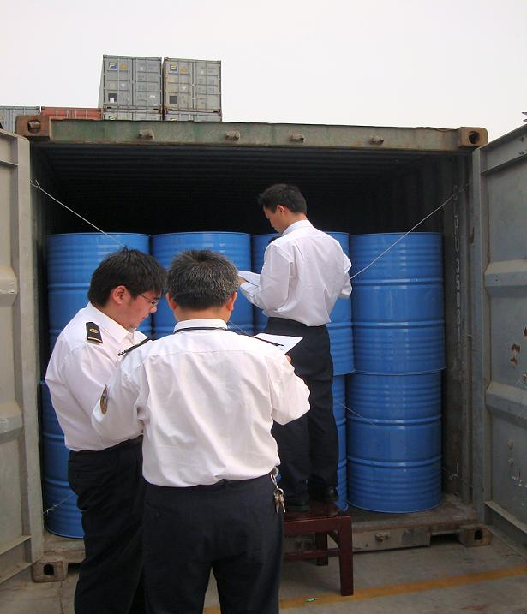
材料运输、操作的管理
危险物品主要存在于港口装卸、过驳、储存、包装危险货物或者对危险货物集装箱进行装拆箱等项作业 中。

Slide 30
材料运输、操作的管理
《港口危险货物管理规定》
  禁止在港口装卸、储存国家禁止通过水路运输的危险货物。
  从事危险货物港口作业的企业，应当对从事危险货物港口作业的人员进行有关安全作业知识培训。
  从事危险货物港口作业的企业，应当对从事危险货物港口作业的人员进行有关安全作业知识培训。
  从事危险货物港口作业的人员应当按照企业安全管理制度和操作规程进行危险货物的操作。

Slide 31
材料运输、操作的管理
危化物品储存区要求
对于不同性质的危化物品应配有相应材质的储罐 港口散装液货储罐区应在进出口醒目位置设置储罐分布图，以利指导安全生产和应急反应。 必须制定严格的危化物品的操作运行工艺规程。 制定交接班制度，日常检查制度。 必须建立严格的防冻、防凝和保（恒）温管理措施。 必须有完善的计量手段和建立严格的计量管理制度。

Slide 32
材料运输、操作的管理
危化物品储存基本要求
储存散装液货的港口应建立专用储罐式罐区。 港口储存散装液货必须遵守国家法律、法规规定 必须配备有专业知识的技术人员、工人。 存储散装液货危险品的储罐宜在其醒目处注明所储危险品的联合国编号并标打危险货物标志。 储存危化的库区严禁吸烟和使用明火或需动火审批。

Slide 33
材料运输、操作的管理
危化物品出入库管理
储存散装液货的储罐区必须建立严格的出入库管理。 出入库前必须按合同进行检查验收和登记。 装卸腐蚀性物品时，操作人员应根据危险性穿戴防护用品。 对于有毒物品在装卸时，应注意保持通风和避免呼吸蒸。汽，并配戴必要的防护用具。 在各储罐区入口处应设置人体静电消除栓。 在库内禁止使用无防爆装置的无线电话机及其他通讯器材。

Slide 34
环境卫生的管理
一般性废弃物的接收
大气排放物
疏浚物管理
废水
港口和码头建造及运营的环境问题
生物多样性
废水
有害材料和油的管理
噪声

Slide 35
环境卫生的管理
大气排放物
SO2、NOx、温室气体、细微颗粒物（PM）和挥发性有机化合物（VOC）
主要是：船舶推进及辅助发动机和锅炉的燃烧排放物

Slide 36
环境卫生的管理
大气排放物---控制措施
1.在港口使用低硫燃料
2.在港期间或在不利的大气状况下，避免或限制对蒸汽锅炉的管道或烟道进行吹灰
3.转运设备（例如起重机、叉车和卡车）保持良好的工作状况
4.升级改造地面车队，采用低污染的卡车和车辆，使用替代燃料和混合燃料
5.鼓励减少装卸期间的发动机空转
6.鼓励进行储存规划，以避免或尽量减少货物的转储和重新装箱
8.设计新设施，以尽量减少船舶装卸设施与货场之间的运输距离

Slide 37
环境卫生的管理
废水
与港口作业有关的废水可包括雨水和港口作业产生的污水，以及船舶的污水、压舱水（例如油轮的压舱水）、舱底水和船舶清洗废水。船舶污水和废水的生化需氧量和大肠杆菌的含量很高，同时有浓度很低的药品等其他成分，通常 pH 都很低。清洗废水可能包含油等残留物。
舱底水包含污染物，生化需氧量和化学需氧量很高，并包含浓度很高的溶解固体、油和例行操作所累积的其他化学品。

Slide 38
环境卫生的管理
粉尘控制措施
1. 煤粉和石油焦储存在筒仓内
2.采取粉尘抑制手段（例如喷水或覆盖储存区域）
4.在产生粉尘的作业中使用真空集尘器
5.采用浆体管道输送、气动脉动或连续螺旋输送机，并且对其他类型的输送机采取遮盖措施
6.减少物料的自由坠落；降低干货堆的高度，货堆四周设置围墙
7.从货堆底部取料，以尽量减少扬尘
8.确保不进行装卸作业时关闭舱口
9.运输车辆采取覆盖运输
10.定期清扫船坞、卡车/铁路货场和铺面的道路表面。

Slide 39
环境卫生的管理
废水---港口污水和雨水
1.避免修建直接向地表水域排放的雨水排水集水池，在油或有害材料意外泄露风险高的区域使用贮水池（例如加油点或油料转移点），并在所有径流收集区设置油/砂土或油水分离器。应定期保养油水分离器和截流集水池，保证正常工作。
2.回收作为有害材料处置的被污染固体或液体
3.采用过滤机制（例如排水过滤垫、过滤戗堤、沉积区和沉积池），防止沉积物和颗粒物进入地表水。

Slide 40
环境卫生的管理
溢漏预防
1.油及化学品储运设施的选址应考虑自然排水体系和环境敏感区
2.港口应对地上液体储罐和罐车装卸区采取二次围堵措施；
3.有害材料储运设施的建造地点应远离交通繁忙地带，防止储存区发生车辆事故。
4.对于泄漏的有害货物应设立有顶盖和通风良好的临时储存区，并采取有利于收集泄溢物的设计
5.加油设备应配备“快速截断”软管连接，以便在加油接头 因移动而断开时紧急停止加油。
6.加油设备应作日常检查，以确保所有部门均状态良好。

Slide 41
环境卫生的管理
噪声
港口的噪声源包括货物装卸、车辆交通和集装箱和船舶的装卸。可能影响噪声水平的大气状况包括湿度、风向和风速。植被（例如树木）和墙壁可降低噪声水平。

Slide 42
职业健康与安全
主要包括接触粉尘和建筑材料和拆卸废弃物中可能存在的有害物质（例如石棉）、其他建筑组成部分中的有害材料（例如电气设备中的多氯联苯和汞），以及与使用重型设备或使用炸药有关的身体危害。
与港口作业活动具体有关的职业健康与安全问题包括：
1.身体危害
2.化学危害
3.封闭空间
4.接触有机和无机粉尘
5.接触噪声

Slide 43
废弃物管理
港口自体产生的废弃物可能包括货物包装和行政办公室的惰性固体废弃物，以及与船只维护作业有关的废弃物（例如废润滑油和发动机除脂溶剂）。来源于船舶的废弃物可包括油性污泥（见上文“废水”部分）、食品包装等惰性材料以及食品废弃物。
港口的有害材料包括大量的有害货物，以及港口作业（包括船只、车辆和地面维护）使用的油、燃料和有害物质。
在货物驳运或加注燃料期间，事故（例如碰撞、搁浅和火灾）、设备故障（例如管道、软管和法兰）或操作程序不当均可导致溢漏，涉及原油、石油炼制品或残留燃料、液体物质和有包装的物质。

Slide 44
职业健康与安全--身体危害
1.人与车辆分离，车辆通道尽可能是单向通道；
2.确定相应的出入手段，尽可能确保悬吊载荷不会通过人的头顶；
3.港口的地面构造应具有足够的强度以支撑预期的最重载荷、平整或仅略有坡度；
4.没有洞、裂缝、凹陷、不必要的镶边石或其他凸出物，连续无间断并且防滑；
5.提供与到港船只的大小和类型相适应的安全的出入安排。这些出入安排应包括护栏和（或）适当固定的安全网，以防工人从船舷与临近的码头之间落水；

Slide 45
职业健康与安全--身体危害
6.每个露天甲板和“甲板间”舱口均采取有效的防护措施，打开时要有足够的防护高度；
7.如果舱口盖的强度不够，避免货物放在舱口盖上，或允许车辆在舱口盖上通行；
8.在合理可行的前提下，如果货舱内正在使用修整机或抓斗，不允许工人在货舱内工作；
9.所有吊具均须检验合格后方可使用；
10.所有不属于起重机械的组成部分、可拆卸的吊臂、吊架、真空起重装置或磁性起重装置，如自重超过100 （kg），均须作清楚的标记（标明自重）；

Slide 46
职业健康与安全--身体危害
11.一次性使用托盘和类似的一次性使用装置使用前须进行检查，避免重复使用此类一次性使用装置；
12.起重机械配备紧急逃离操作室的手段以及将受伤或生病的操作员移出操作室的安全手段。
13. 应安装伸缩臂式装载机和输送机，尽量降低物料自由坠落的风险；
14 物料装卸作业应采用简单的线性布局，以减少设立多个转运点的必要性。

Slide 47
参考文献
《安全生产标准化教程》王新泉 邬燕云编著
《安全管理流程与实施》 王向军 范晓虹编著
《职业健康安全管理体系实施精要》黄进编著
《散装石油、液体化工产品港口储存通则》
《港口危险货物管理规定》
《各种建筑机械安全操作规程》
《企业安全生产标准化基本规范AQT9006-2010》
《港口危险货物管理规定》

Slide 48


感谢聆听
资源整合，产品服务
↓↓↓
公司官网 | http://www.bofety.com/
如需进一步沟通
↓↓↓
联系我们 | 15250014332 / 0512-68637852
扫码关注我们
获取第一手安全资讯
微信公众号
抖音

